Slide 1
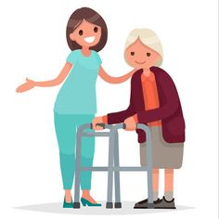
Papel do Cuidador
Papel do cuidador na Atenção ao Idoso

